Slide 1

IZZIVI SLOVENŠČINE
SLOVENSKEGA JEZIKA
1.
STOPNJA

Slide 2
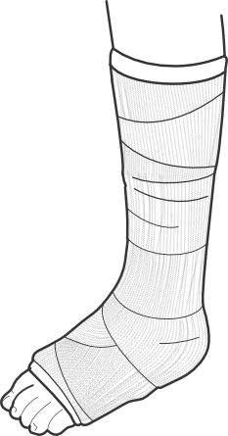
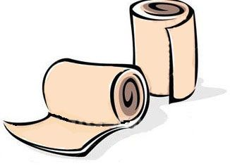
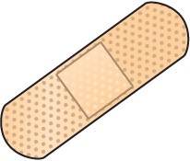
Ugani kaj sem...
OBLIŽ
MAVEC
MAVČARNA
POVOJ
NUJNA POMOČ!!
KLICATI REŠILCE!
NA POMOČ!!
NUJNI PRIMER!

Slide 3
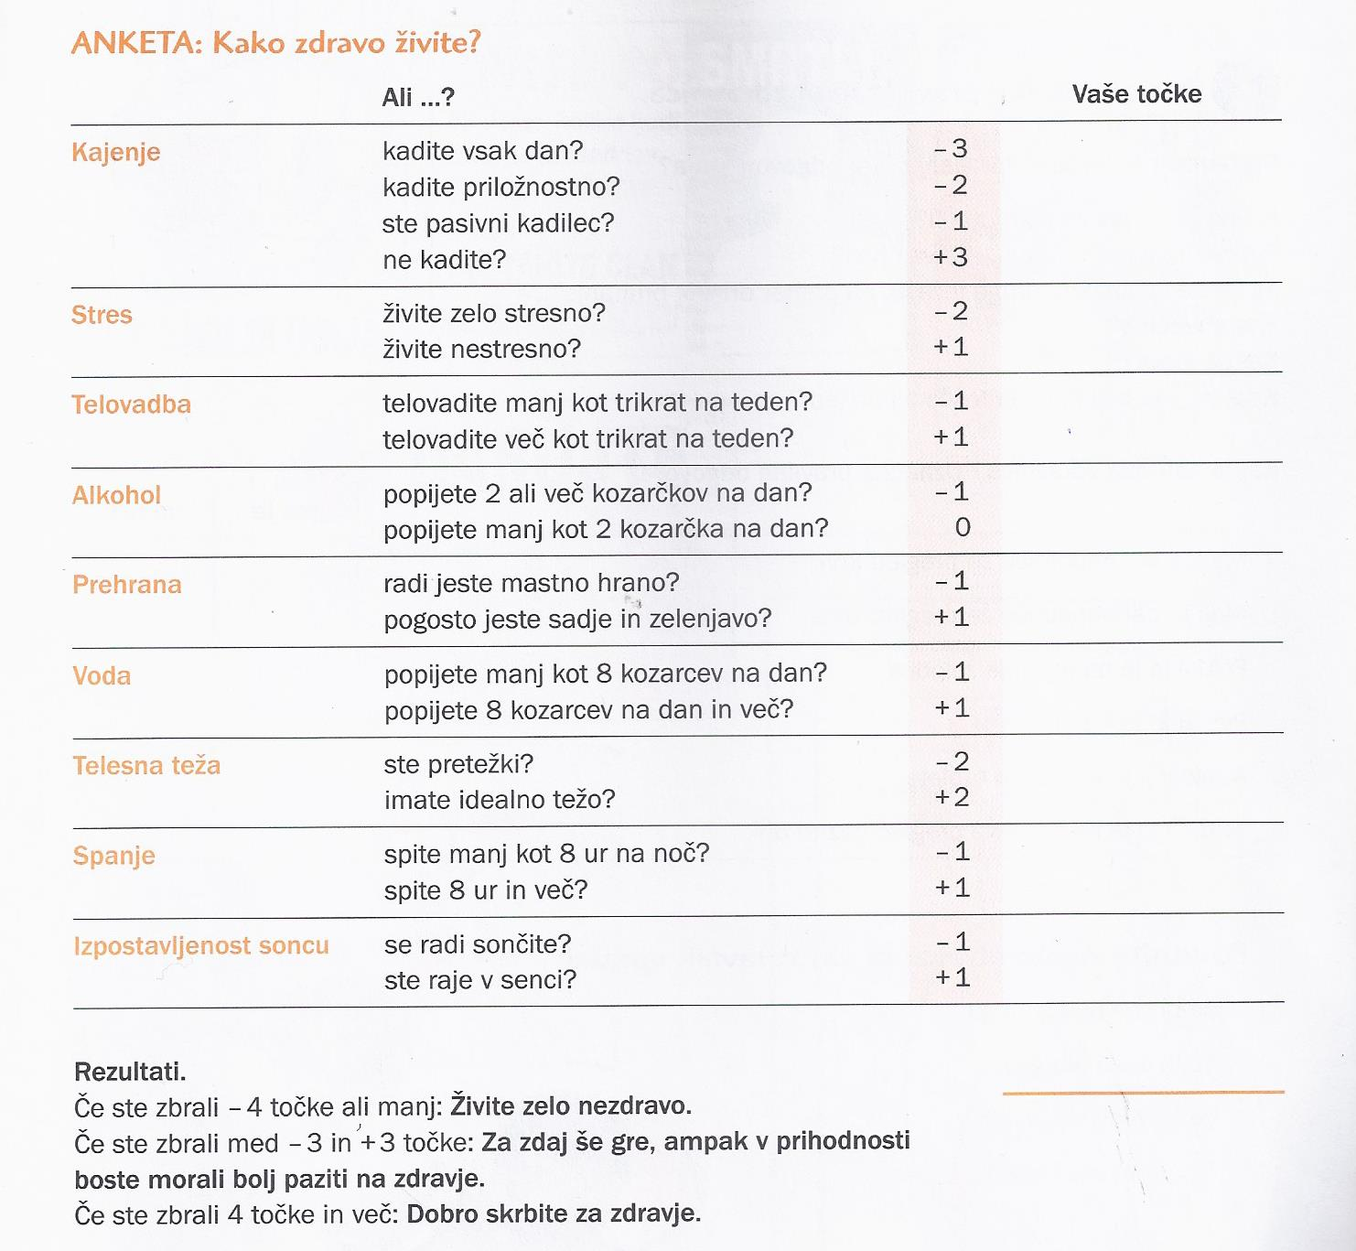

Slide 4

https://centerslo.si/knjige/ucbeniki-in-prirocniki/nadaljevalna-stopnja/s-slovenscino-nimam-tezav/s-slovenscino-nimam-tezav-posnetki/
POSLUŠAJTE POSNETEK
7. enota posnetek 1
Ali redno hodite k zobozdravniku?
Kako naj ohranimo lepe in zdrave zobe skozi vse življenje? | 1.nasvet: umivati zobje 2. nasvet:zdrava prehrana 3. nasvet:izogibati se sladkarijam 4. nasvet:piti vodo 5.nasvet: redni obisk zobozdravnika
Ali je res, da imajo nekateri že po naravi dobre oziroma slabe zobe? | Pomaga redni pregledi pri zobozdravniku.

Slide 5
ZA ZDRAVJE | PROTI ZDRAVJU
SUH/ DEBEL
ZREDITI SE- JAZ SE ZREDIM 2.
SHUJŠATI- JAZ SHUJŠAM 1.

Slide 6
